Slide 1

«МИНИ-МУЗЕЙ В ДОУ».
Выполнила:
Голенкова Ю. В.

Slide 2
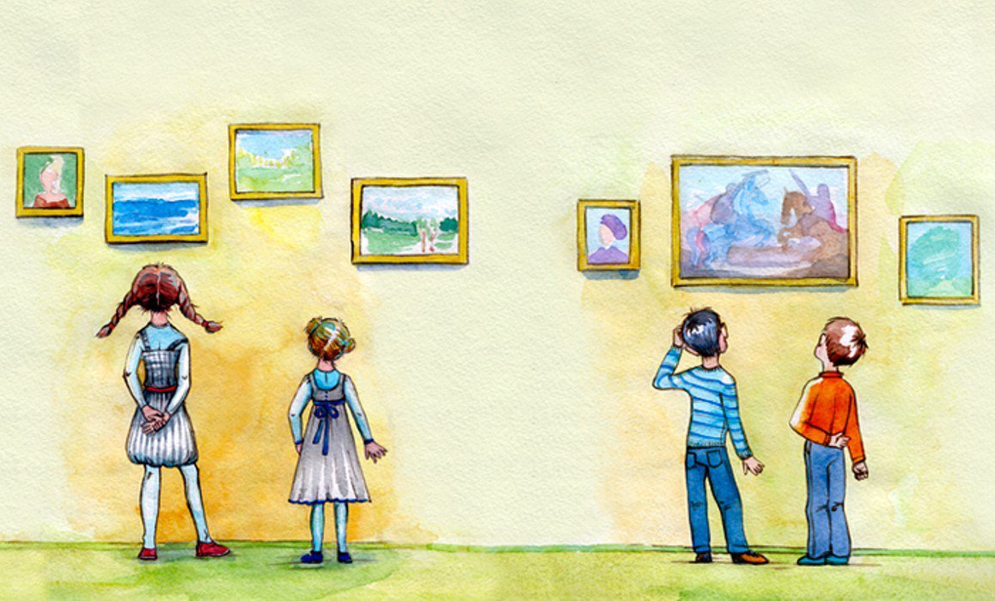
В воскресный день с сестрой моей
Мы вышли со двора.
- Я поведу тебя в музей!
- Сказала мне сестра.

Slide 3


Slide 4
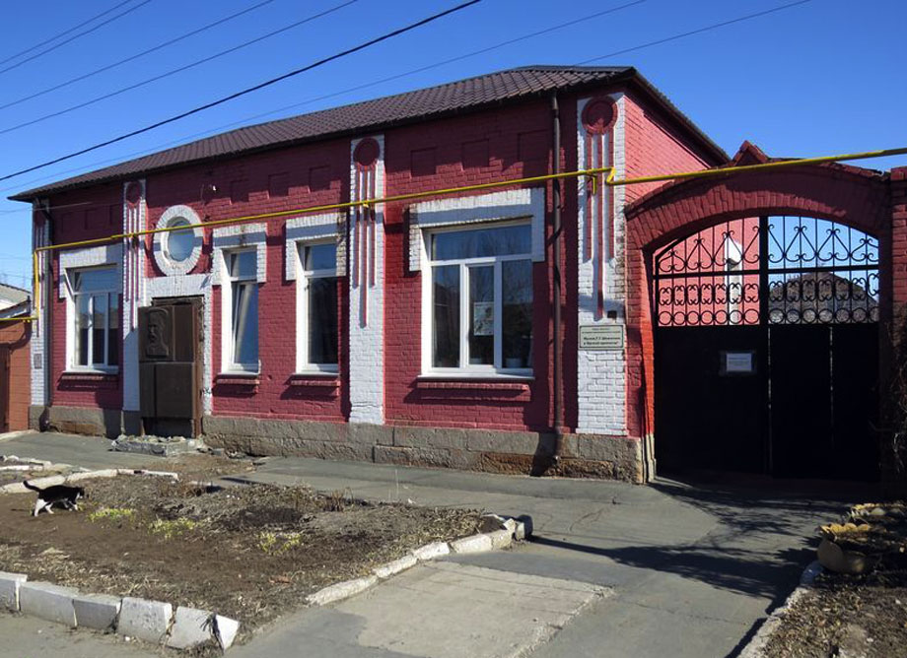
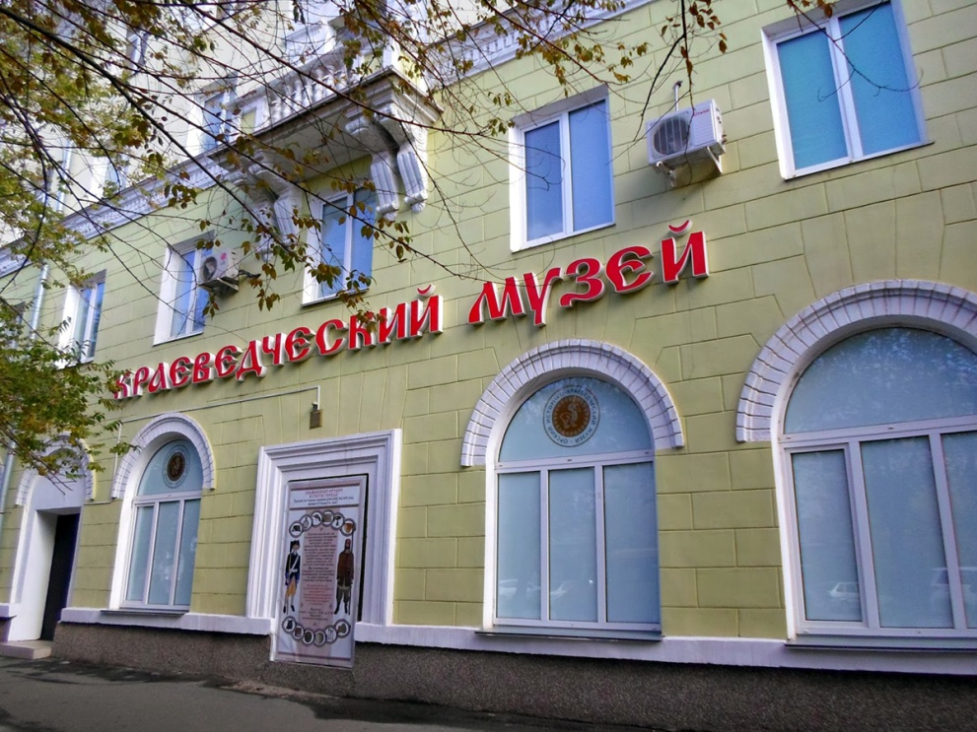
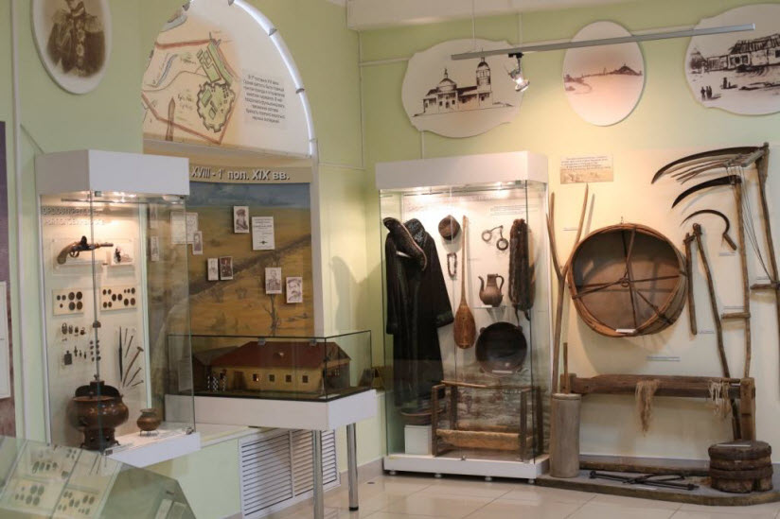
Музей «Т. Г. Шевченко в Орской крепости»
Орский краеведческий музей
Орский городской выставочный зал

Slide 5
Актуальность
Музейная педагогика является инновационной технологией в
сфере личностного воспитания детей, создающая условия
погружения личности в специально организованную предметнопространственную среду.
Актуальность использования элементов музейной педагогики в ДОУ заключается в том, что ее средства позволяют эффективно реализовывать ФГОС ДО в части формирования целевых ориентиров, способствует овладению основными культурными способами деятельности, проявления инициативы и самостоятельности в разных видах деятельности ,учит ребенка проявлять любознательность, задавать вопросы взрослым и сверстникам, интересоваться причинно-следственными связями, формирует умение самостоятельно придумывать объяснения явлениям природы и поступкам людей; склонен наблюдать, экспериментировать.

Slide 6
Цель мини-музея
Создать условия для подготовки юного поколения к взрослой жизни через реализацию направления «музейная
педагогика» и с помощью музейных
средств, приобщение детей и их родителей
к музейному искусству.

Slide 7
Задачи мини-музеев в ДОУ
1. Формирование у дошкольников представлений о
музее.
2. Обогащение воспитательно-образовательного пространства
новыми формами.
3. Обогащение предметно-развивающей среды ДОУ.
4. Расширение кругозора дошкольников.
5. Развитие познавательных способностей и
познавательной деятельности.
6. Формирование проектно-исследовательских
умений и навыков.
7. Формирование умения самостоятельно
анализировать и систематизировать полученные
знания.
8. Развитие творческого мышления и воображения.

Slide 8
Что такое «Мини - музей»?
Это особое, специальное организованное пространство группы, где расширяется кругозор и ребёнка, и взрослого; повышается образованность, воспитанность; где идет приобщение к вечным ценностям.
•«мини» напоминает о том, что музей в детском саду занимает очень небольшое пространство. Это может быть часть группы, спальни, раздевалки, коридора; он создан для самых маленьких посетителей и открыт для них постоянно;
• мини-музей может быть как результатом или частью какого-либо проекта,
• так и самостоятельным проектом; мини-музей не отвечает многим строгим требованиям, которые
• предъявляются к настоящим музеям.

Slide 9
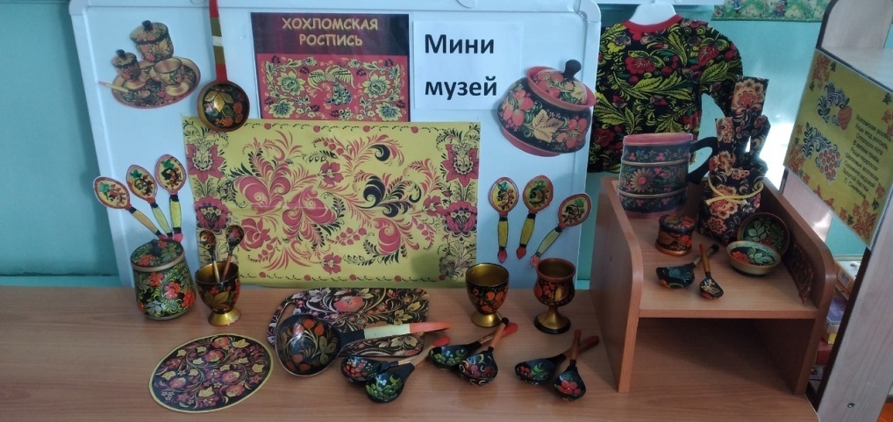
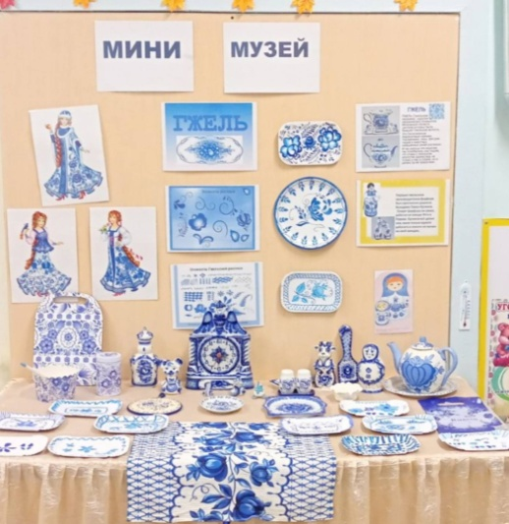
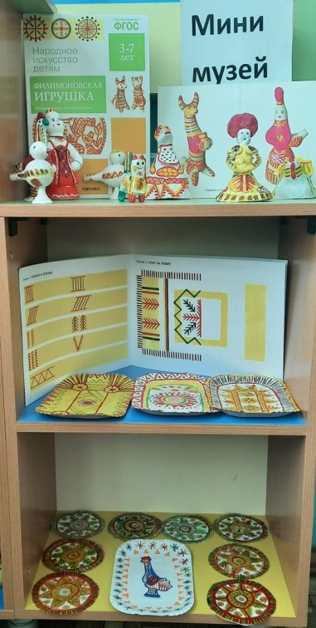
По своей тематике мини-музеи могут быть разнообразными:
Мини-музей природы
Фольклорные мини-музей
Исторические мини-музей
Краеведческие мини-музей
Мини-музей искусства,
Музыкальные мини-музей
Мини-музей театрального искусства.
Мини-музей декоративно-прикладного
искусства
Литературные мини-музей

Slide 10
При создании мини-музея необходимо учитывать следующие моменты:
- в мини-музее могут быть собраны любые предметы, а не только подлинники и ценные экземпляры;
- каждый мини-музей отражает возраст детей, для которых он предназначен;
- небольшие размеры экспозиции;
- определенная ограниченность тематики;
- участие в их создании детей и родителей;
- в обычном музее ребенок — лишь пассивный созерцатель, а здесь он — соавтор, творец экспозиции.
- в настоящих музеях трогать ничего нельзя, а вот в мини-музеях не только можно, но и нужно.

Slide 11
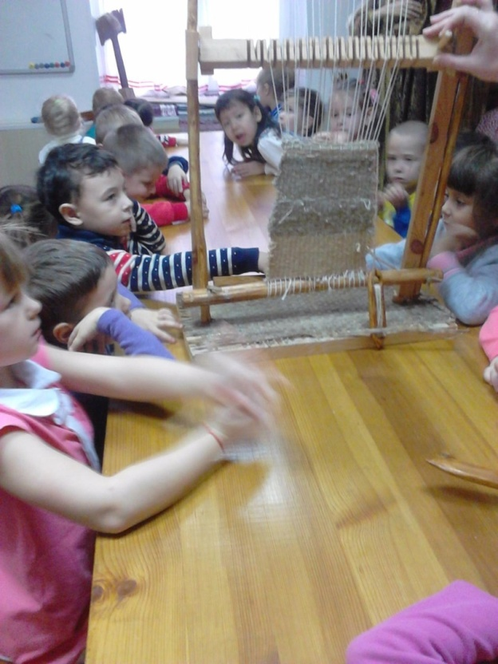
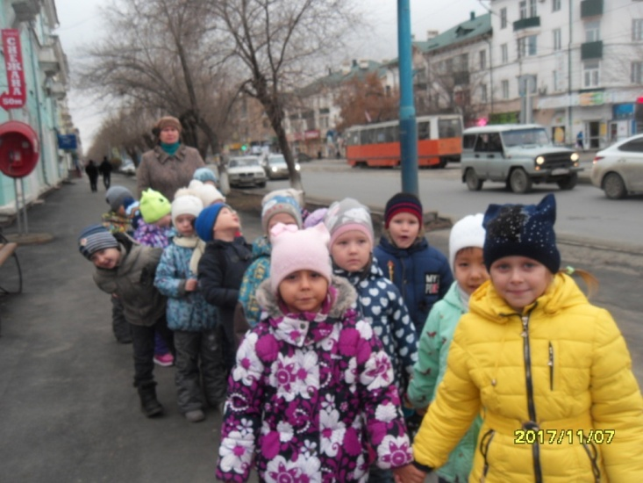
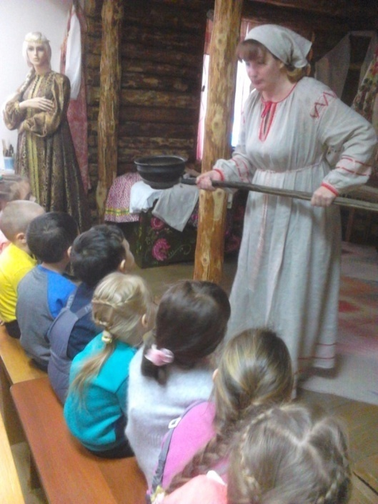
Формы организации детской деятельности в мини-музее:
• обзорные и тематические экскурсии;
• познавательные занятия-экскурсии, занятия с элементами игры;
• тематические викторины;
• исследовательская деятельность;
• продуктивная деятельность;
• самостоятельная деятельность детей
.

Slide 12
Принципы организации мини-музеев
Принцип интеграции
Принципы деятельности и интерактивности
Принцип научности
Принцип природосообразности
Принцип культуросообразности
Принцип гуманизации
Принципы динамичности и вариативности
Принцип разнообразия
Принцип экологичности
Принцип безопасности
Принципы глобализма и регионализма
Принцип креативности
Принцип непрерывности
Принцип партнерства и др.

Slide 13
В результате использования мини-музеев в работе ДОУ дети приобщаются к культуре, приобретут интерес к настоящему музею, воспитывается у детей способность самостоятельно изучать окружающий мир.
Возникающий интерес у детей к посещению музея оказывает влияние на расширение их общего кругозора, желание узнать о других, существующих музеях.
Небольшой музей на территории ДОУ может стать началом большого пути человека в мир всемирной культуры, оказать влияние на формирование его личности, воспитать достойного гражданина.

Slide 14
КАК ОРГАНИЗОВАТЬ МИНИ-МУЗЕЙ
ЭТАПЫ СОЗДАНИЯ
1. Информационно-подготовительный этап может включать ( выбор и определение темы мини-музея, информирование детей, родителей, сбор информации, определение места, поиск и подбор материала, предметов, экспонатов).
2. Познавательно-развивающий этап включает: ( выставка экспонатов, оформление, обзорные и познавательные экскурсии, занятия, беседы, просмотр видеоматериала, встреча с интересными людьми, праздники, досуги, проектная , игровая, театрализованная деятельность и т.д.).
3. Творческо-поисковый, исследовательский этап : сочинение историй, рассказов детей о каком-либо предмете, детско-родительские проекты, художественно-творческая, исследовательская деятельность, самостоятельная деятельность, викторины, игры-путешествия, игры-упражнения, экспериментирование, мастерская по изготовлению продуктов детского творчества, создание тематических альбомов и т.п.)

Slide 15
СПАСИБО ЗА ВНИМАНИЕ!

